Slide 1
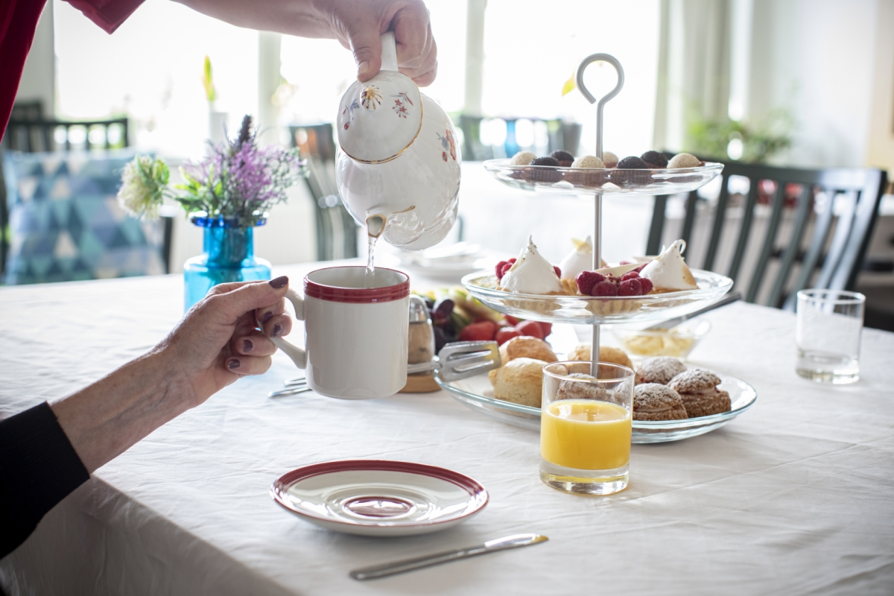

Vecka 19
MOSAIKEN
X
Aktiviteter
MÅNDAG 4 | TISDAG 5 | ONSDAG 6 | TORSDAG 7 | FREDAG 8 | LÖRDAG 9 | SÖNDAG 10
10.30—11.30 | 10.30—11.30 | 10.30—11.00 | 10.30—11.15 | 10.30—11.30 | 10.30—11.30 | 10.30—11.30
Aktivitet Rörelseglädje Plats: Våningen | Aktivitet Rörelseglädje Plats: Våningen | Aktivitet Högläsning Plats: Våningen | Aktivitet Bild/Konst Plats: Ateljén | Aktivitet Rörelseglädje Plats: Våningen | Aktivitet sittgympa Plats: Våningen | Aktivitet Egna aktiviteter Plats: Våningen
13.00-15.00 | 14.00—15.00 | 14.00—15.00 | 14.00—15.00 | 14.00—15.00 | 13.30—16.00 | 13.30---16.00
Aktivitet Frågesport 6 Mitt Plats: Våningen Seniorglädje 13-16 | Aktivitet Allsång Plats: Ateljen | Aktivitet Samspel Plats: Våningarna (R-korset) | Aktivet Bingo Plats: Våningarna | Aktivitet Fredagsmingel Plats: Ateljen | Aktivitet Ung Omsorg Musikqviz Med vårtema Plats: Våningen Mitt | Aktivitet Ung omsorg Samtal om våren Plats Våningen Mitt
Aktivitetsansvariga Ahlam Mobil 072-606 00 08
e-post: Ahlam.saidhassan@stockholmssjukhem.se

